Slide 1
Тема урока: Обработка нагрудника фартука 5 класс
Автор: Закладная
Ирина Александровна,
учитель технологии,
МБОУ СОШ №5,
г. Новый Уренгой, ЯНАО

Slide 2
Вопросы для повторения
Какую роль выполняют бретели фартука?
Каким швом обрабатывали бретели?
Операция временного соединения двух одинаковых по размеру деталей называется….
Операция постоянного соединения двух деталей с последующим вывертыванием на лицевую сторону называется….
Влажно-тепловая обработка деталей с целью уменьшения толщины шва……

Slide 3
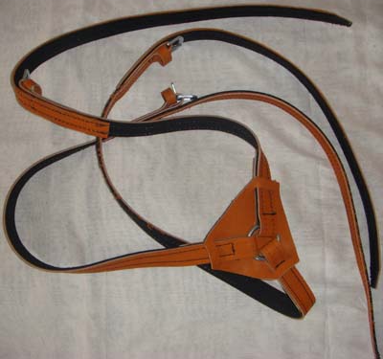
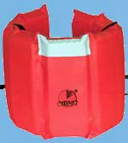
Значение слова нагрудник
1. Название различного вида приспособлений, надеваемых на грудь:
в) связка плавательных пробок, надеваемая на грудь и поддерживающая человека на поверхности воды.
а) часть военных доспехов в виде щитка или панциря, защищающая грудь;
б) часть конской сбруи, накладываемая на грудь лошади;

Slide 4
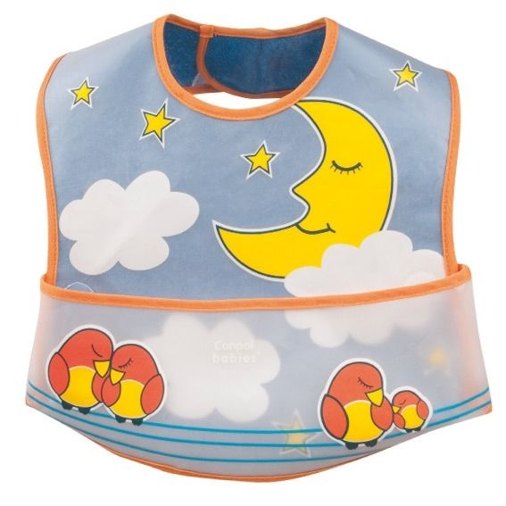
Значение слова нагрудник
2. Это короткий передник (или часть передника), носимый на груди для защиты одежды при еде, работе или для украшения.

Slide 5
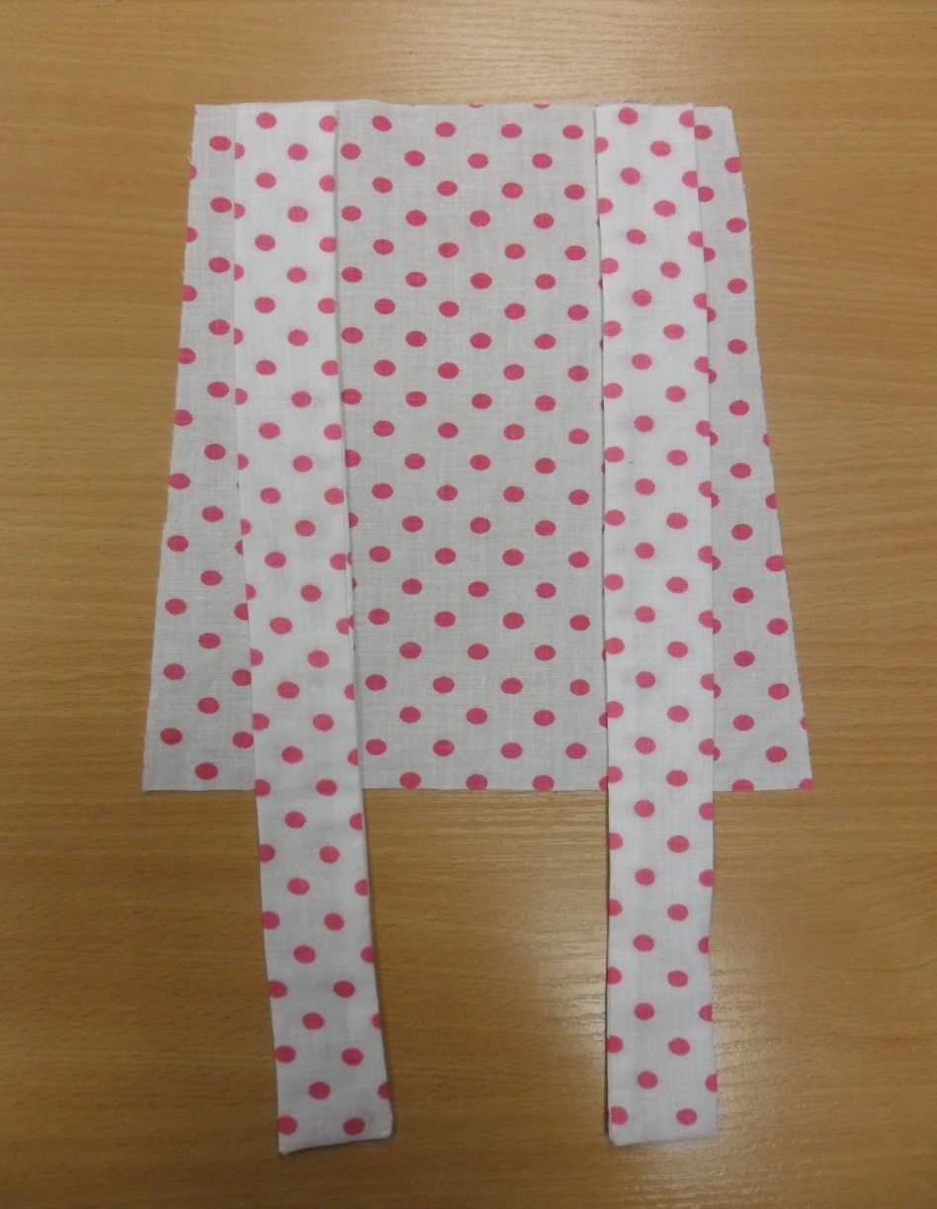
Технологическая последовательность обработки нагрудника
Шаг 1
Наложить бретели на лицевую сторону детали нагрудника необработанным срезом вверх.
Бретели расположить на расстоянии 1см от боковых срезов нагрудника, швами к середине нагрудника.

Slide 6
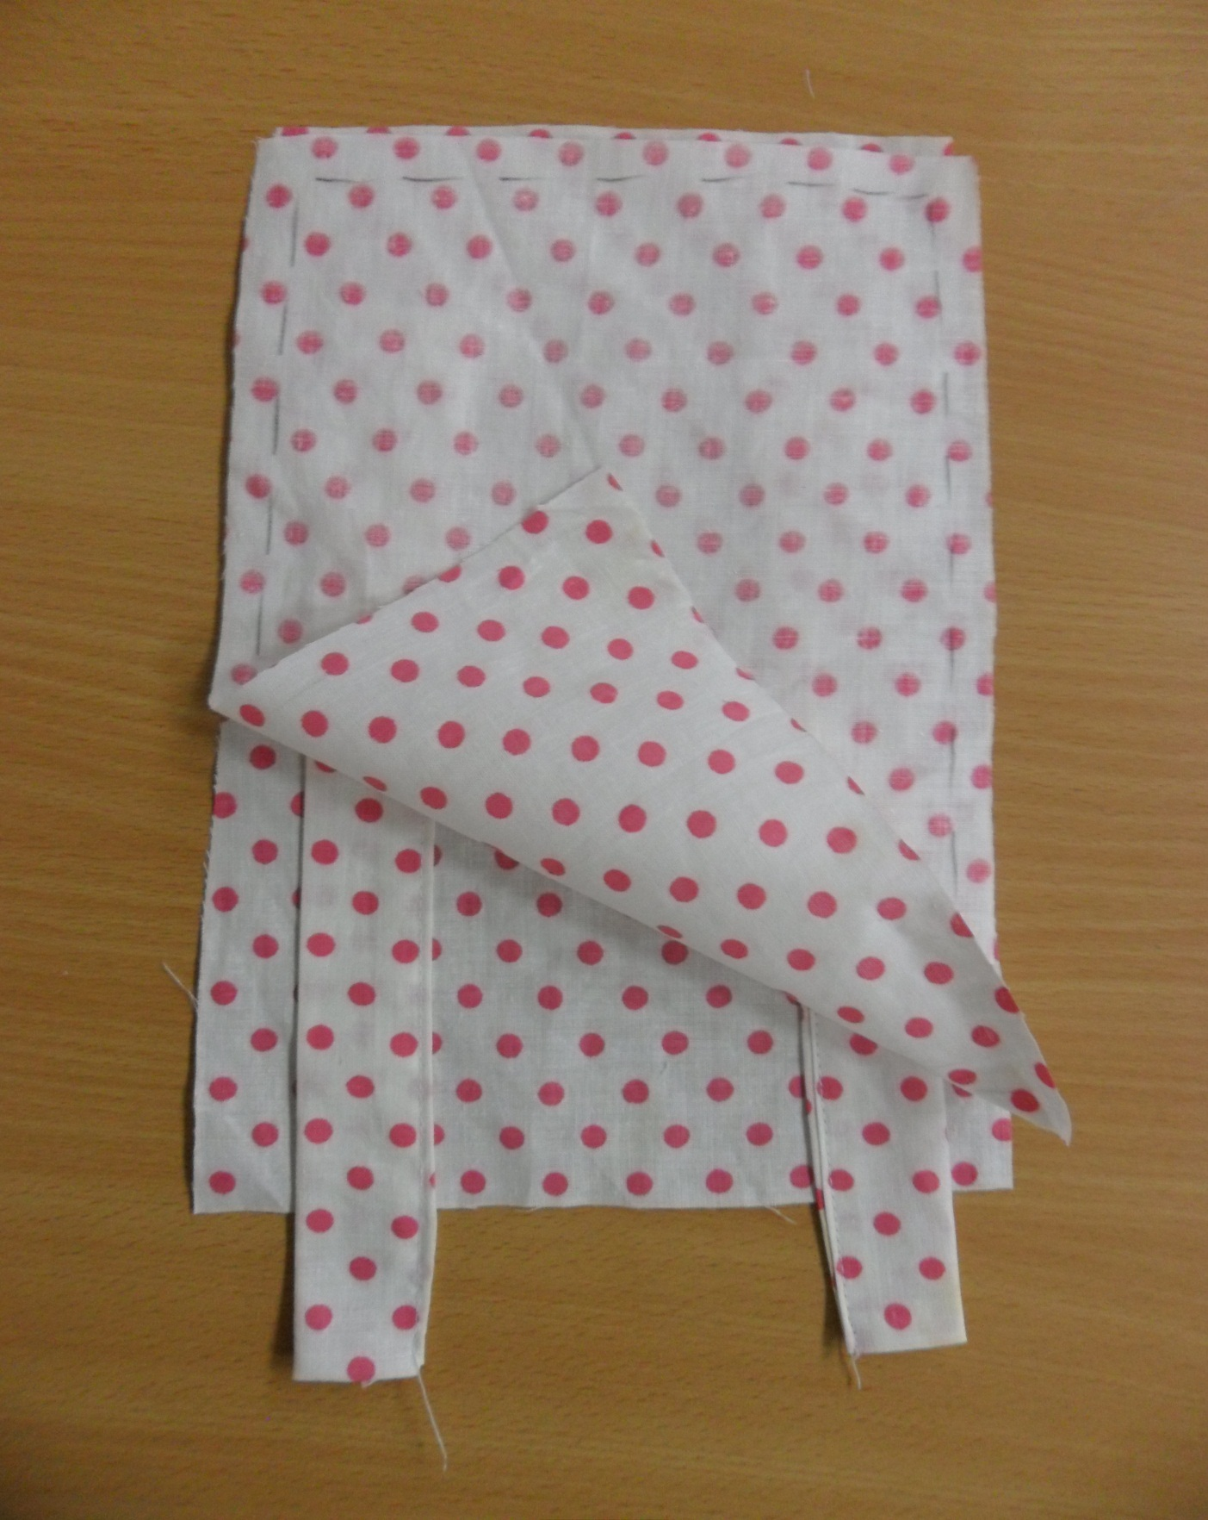
Шаг 2
Наложить сверху вторую лицевую деталь нагрудника лицевой стороной внутрь, уравнять срезы, сметать.

Slide 7
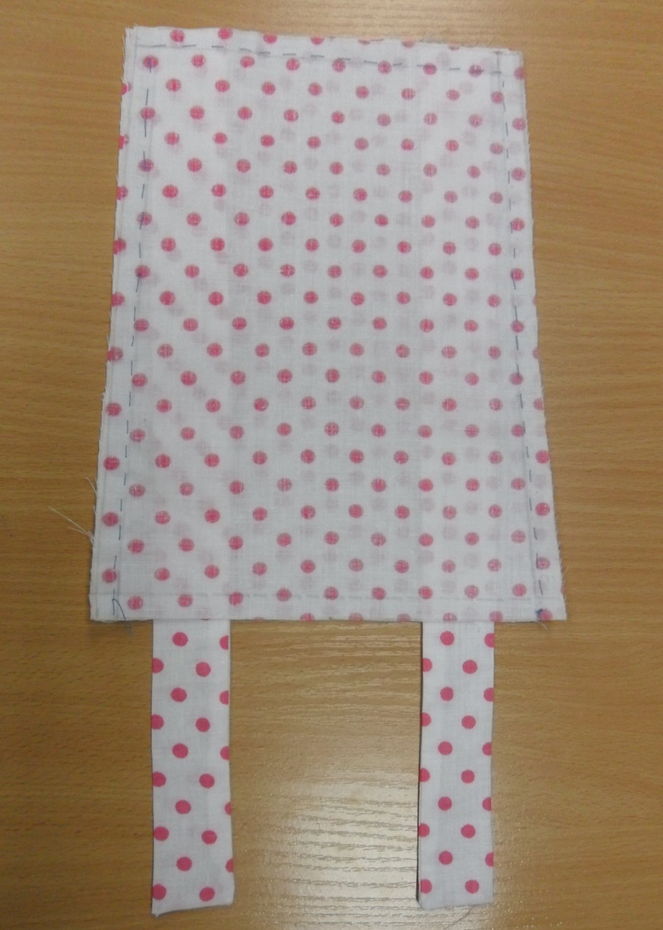
Шаг 3
Сметать по боковым и верхней сторонам нагрудника на 9мм от края
Обтачать нагрудник с трех сторон по контурной линии.

Slide 8
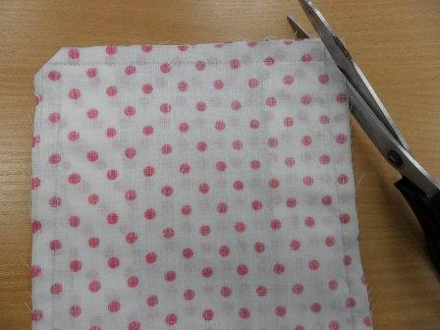
Шаг 4
Удалить нитки строчек временного назначения
Срезать припуски на шов в углах, не доходя до машинной строчки 2 мм.

Slide 9
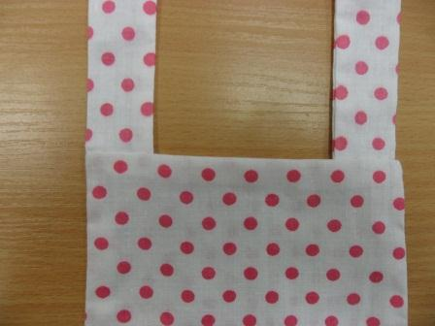
Шаг 5
Вывернуть деталь нагрудника с бретелями на лицевую сторону, выправить углы

Slide 10
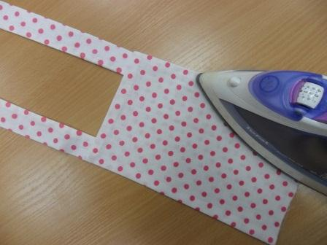
Шаг 6
Готовый нагрудник приутюжить, выправляя шов на ребро

Slide 11
Правила безопасной работы
Обрабатывая нагрудник, следует соблюдать правила техники безопасности:
при работе иглами, ножницами, булавками;
при работе на швейной машине;
при утюжильных работах

Slide 12
Практическое задание
Выполнить обработку нагрудника согласно технологической последовательности
Оценить себя по критериям в карте самоконтроля

Slide 13
Карта самоконтроля
Критерии оценки | Баллы | Своя оценка
1. Расположение бретелей симметрично | 3
2. Ширина припусков шва одинакова по всей длине 1см | 3
3. Припуски шва в уголках срезаны, не доходя до машинной строчки на 2-3 мм | 3
4. Уголки выправлены, нет толщины шва | 1
5. Удалены сметочные строчки | 1
6. Шов обтачивания выправлен на ребро | 2
7. Влажно - тепловая обработка выполнена аккуратно | 2
ОБЩИЙ БАЛЛ | 15
14-15 баллов - оценка «5», 11-13 баллов - оценка «4», 7-10 баллов – оценка «3»

Slide 14
Вопросы для закрепления теоритических знаний
Что означает слово «нагрудник»?
Обтачивание - это…
На каком расстоянии от боковых сторон нагрудника располагаются бретели?
Для чего срезают припуски на швы в уголках нагрудника?
Назовите критерии оценивания выполненой обработки нагрудника

